Slide 1
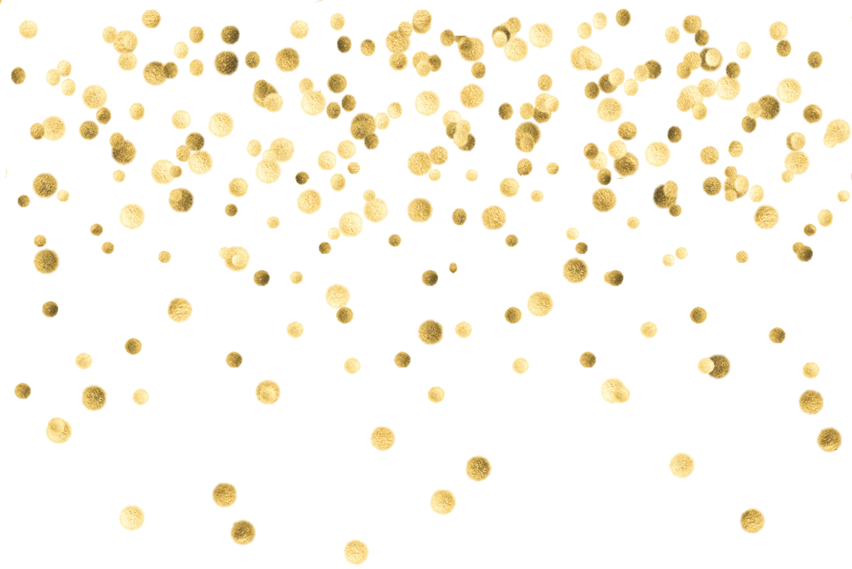
KERSTACTIES VAN MURAD!
ACTIE 4

Slide 2
Only 5 weeks until Christmas...
Om dit te vieren hebben wij twee Murad cadeausets samengesteld en gaan deze voor uitzonderlijke prijzen aanbieden. De sets bestaan uit: RESURGENCE ENVIRONMENTAL SHIELD Renewing Cleansing Cream Essential-C Cleanser Age-Balancing Moisture Essential-C Day Moisture Retinol Youth Renewal Serum (Deluxe Sample) Advanced Active Radiance Serum (Deluxe Sample) Renewing Eye Cream (Sample) Rapid Resurfacing Peel (Sample) De Resurgence cadeauset (55029) bieden wij aan voor € 42,15 en de adviesverkoopprijs bedraagt € 85,- wat een waanzinnige prijs is: de producten in deze set los kosten samen € 216,-! De Environmental Shield cadeauset (55028) bieden wij aan voor € 37,19 en de adviesverkoopprijs bedraagt € 75,-. Ook dit is een ongelofelijke prijs, de producten los kosten samen € 137,05! Een mooi cadeau om te geven, of een fijn cadeautje aan te schaffen voor uzelf, natuurlijk.
U kunt de sets inkopen per 12 stuks: 6 x Environmental Shield en 6 x Resurgence.
**Onder voorbehoud van eventuele wijzigingen ** Geldig zolang de voorraad strekt

Slide 3
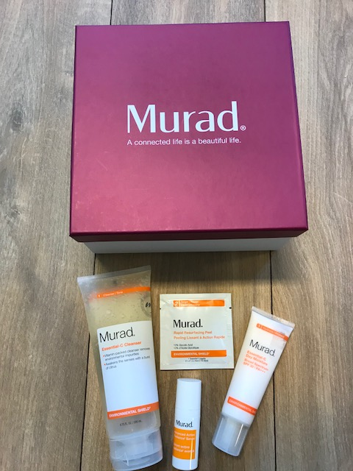
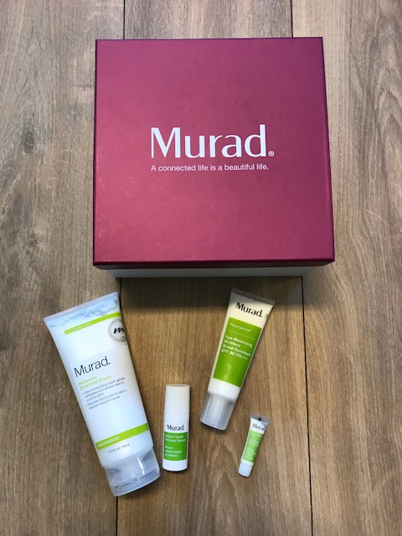
ACTIE 4
Aantal | Ref. | Omschrijving | Inkoop | Advies verkoop
 | 55029 | Resurgence cadeauset | € 42,15 | € 85,-
 | 55028 | Environmental Shield cadeauset | € 37,19 | € 75,-
**zolang de voorraad strekt **Onder voorbehoud van eventuele wijzigingen

